Slide 1
Основные характеристики семьи нестандартного ребенка

Slide 2
Интеграционные тенденции
Coциальная приемлемость семейного воспитания таких детей с недостатками в развитии
Коррективы, которые были внесены в систему воспитания и обучения большой категории детей с ОВЗ в США, где были упразднены вспомогательные классы при массовых школах и многие дети с легкой умственной отсталостью стали обучаться в «общем потоке».

Slide 3
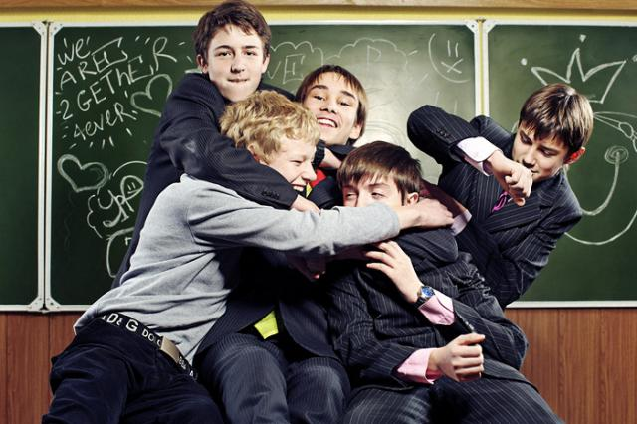
Доводы в пользу такой интеграции
Снимается проблема « навешивания ярлыков»;
В массовой школе более высокий уровень обучения, чем во вспомогательном классе;
Выявляются дети, которым диагноз умственной отсталости был поставлен ошибочно.

Slide 4
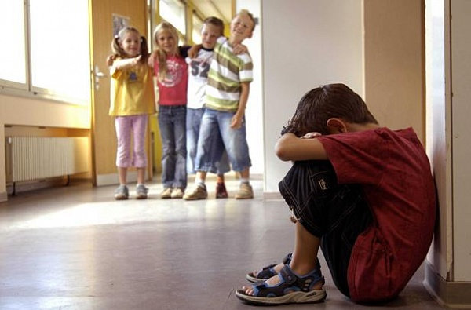
Исследования
Как показали специальные исследования, интегрированных детей с легкой формой умственной отсталости могут отвергать их нормально развивающиеся одноклассники.

Slide 5
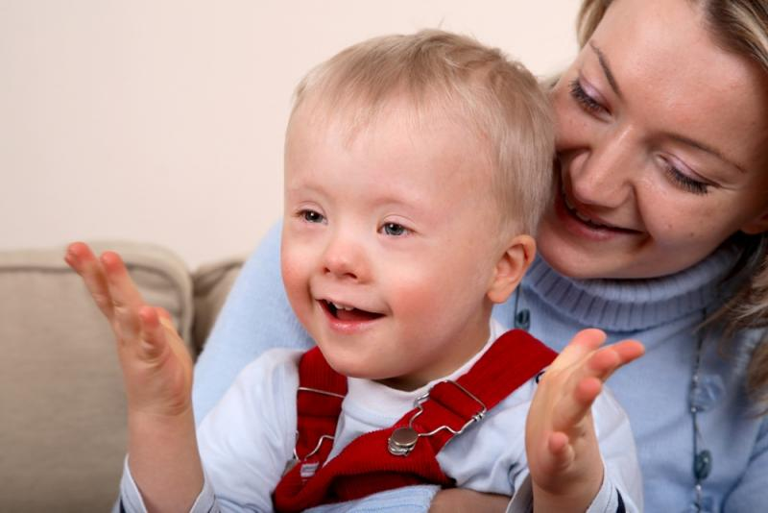
Принцип интеграции
Принцип интеграции лежит также в основе воспитания и обучения детей с тяжелыми формами интеллектуальной недостаточности, в частности, с синдромом Дауна.

Slide 6
Реакции родителей
Этапы развития реакций родителей:
Отрицание. В основе такого поведения лежит отчаянная надежда на то, что первоначальный диагноз ошибочен.
Гнев. Обычно такая защитная реакция возникает на почве ощущения беспомощности, безысходности и разочарования, как в самом себе, так и в своем ребенке.
Чувство вины. Зачастую оно перерастает во всепоглощающее страдание и переживания родителей по поводу их проступков и ошибок, которые, как они полагают, и привели к заболеванию ребенка.
Эмоциональная адаптация. Родители «умом и сердцем» принимают болезнь своего ребенка.

Slide 7
Помощь родителям по преодолению семейного кризиса
Как помочь матери?
Задача педагога-дефектолога помочь матери пройти вместе описанные стадии переживания психологической травмы.

Slide 8
Отношение в обществе к семьям, воспитывающим детей с ОВЗ
Показателем отношения к детям с ОВЗ в обществе является уровень толерантности, терпимости по отношению к «нестандартным детям».

Slide 9
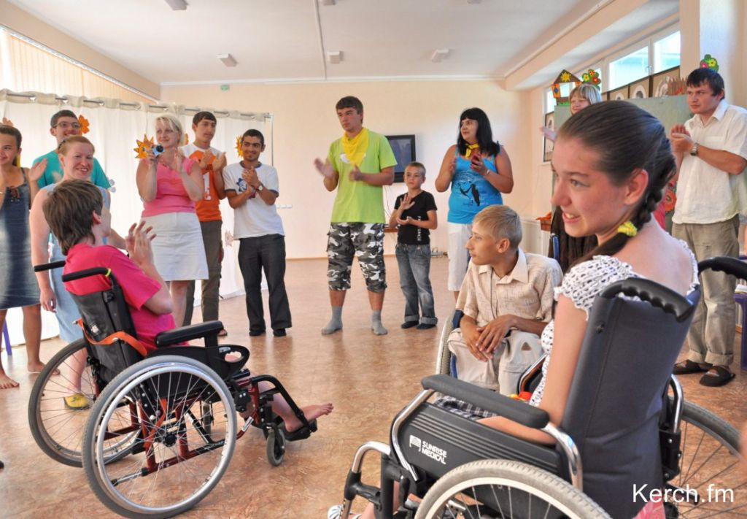
Нужно всячески способствовать контактам
«нестандартных» детей со сверстниками.

Slide 10
Раньше
Ранее, как за рубежом, так и в нашей стране, социально- приемлемым считался отказ от аномального ребенка непосредственно в родильном доме, чтобы мать не успела к нему привыкнуть.

Slide 11
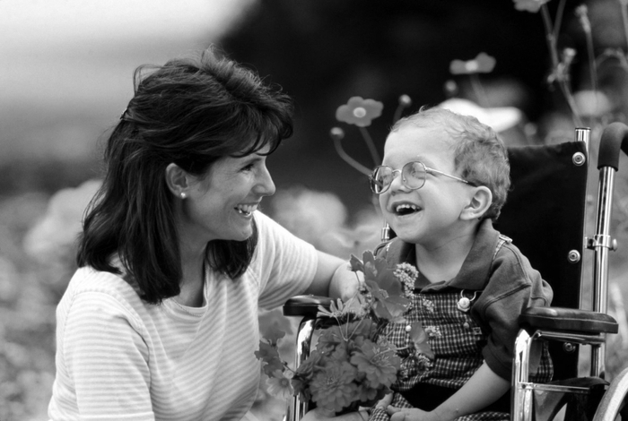
Сейчас
В последнее время отмечается обратная тенденция: социально-приемлемым считается воспитание детей с отклонениями в развитии в семье.

Slide 12
Факторы, влияющие на кризис и стресс в семье
Социальное окружение семьи может как способствовать, так и противодействовать стрессам и кризисам в жизни семьи.
Широкое окружение семьи (соседи, прохожие, дети во дворе, профессиональные работники) представляет важный фактор, который может играть как позитивную, так и негативную роль в развитии стресса.

Slide 13
Семьи группы риска
Характерные признаки АСП:
отставание в росте;
нарушения со стороны ЦНС;
аномалии развития лицевого черепа, конечностей, грудной клетки, почек, наружных и внутренних гениталий;
пороки сердца.
Задержка роста отмечается у 95% детей с АСП.
В постнатальном периоде отставание в росте сохраняется.

Slide 14
Дети с АСП
Множественные функциональные и органические нарушения ЦНС обнаруживаются у 80% детей с АСП.
Они выражаются в:
микроцефалии;
гидроцефалии;
нарушении миграции нейронов и клеток глии;
дисплазии мозжечка;
изменениях ЭЭГ;
нарушении координации движений;
повышенной раздражительности;
гиперактивности.

Slide 15
Дисплазии
Весьма характерными являются дисплазии:
гипоплазия середины лица;
узкая и короткая глазная щель;
микрофтальмия;
низко посаженные уши;
маленький курносый нос;
гипоплазия верхней и нижней челюсти;
аномалии развития рук, ног, суставов;
воронкообразная грудь.

Slide 16
Отклонения детей в семьях алкоголиков

Slide 17
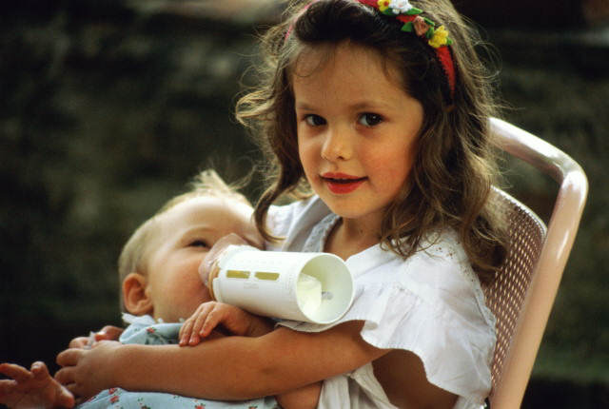
Особенности воспитания ребенка в многодетной семье
Проблемы и трудности:
Перевозбуждение нервной системы детей в связи с более хаотичным и неорганизованным поведением малышей.
Педагогическая запущенность у старшего ребенка в связи с постоянным общением его с малышами.

Slide 18
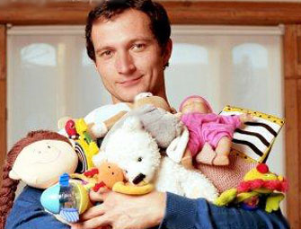
Трудности в многодетной семье
У старшего ребенка можно обнаружить признаки инфантилизма с преобладанием даже к школьному возрасту игровых интересов в связи с подражанием малышам.
У старшего ребенка может наблюдаться и некоторая задержка развития, повышенная внушаемость, эмоциональная незрелость.

Slide 19
Трудности в многодетной семье
Легкая дисфункция ЦНС у кого-либо из детей.

Slide 20
При воспитании ребенка в многодетной семье необходимо
усиливать и развивать положительную уникальную неповторимость каждого ребенка, его индивидуальные способности и интересы, помогая ему осознать свою самоценность, развить чувство уверенности;
стимулировать умственное развитие с опорой на психическое состояние радости, спокойствия, раскованности;
постепенно, но систематически включать ребенка в самооценивание своей работы и поведения.

Slide 21
Семья ребенка с шизофренией
Условия такой семьи затрудняют формирование у ребенка особенностей мышления, характерных для здоровых и, напротив, способствуют нарушениям, которые характерны для больных.

Slide 22
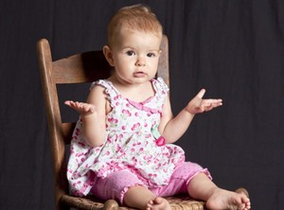
«Псевдоотношения»
Характерными для таких семей являются «псевдоотношения»:
«псевдовзаимность»
«псевдовражда».

Slide 23
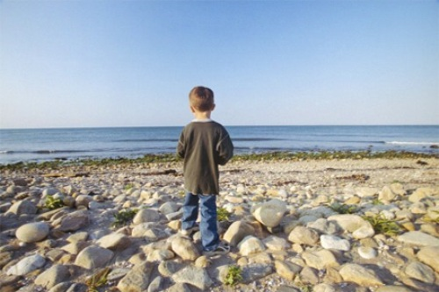
Особенность
Характерная особенность нарушения личности при шизофрении — это «аутизм, отрыв от реальности, нарушение единства переживаний, эмоциональные расстройства в виде побледнения, аффекта, его неадекватности».

Slide 24
Приемный ребенок в семье
Приемному родителю необходимо:
делиться опытом с другими заинтересованными лицами
уметь работать с консультантами, врачами, психологами и педагогами
Делать записи о состоянии здоровья ребенка, финансовые отчеты, записи о процессе адаптации ребенка к принявшей его на воспитание семье, школе, друзьям, а также его взаимоотношения с родной семьей.

Slide 25
Приемный родитель должен
Не только удовлетворять физические потребности ребенка, но, прежде всего, способствовать формированию у него тех или иных привязанностей.
Поощряя ребенка, очень важно ласково смотреть на него, улыбаться ему, разговаривать с ним, т. е. полноценно общаться.

Slide 26
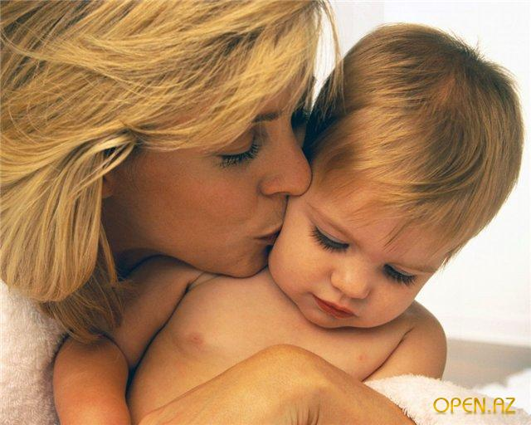
Приемный ребенок
Приемный ребенок должен чувствовать себя в безопасности. Одна необдуманная угроза может навсегда разрушить доверие ребенка к приемным родителям.

Slide 27
Проблема жестокого обращения с ребенком в семье
Социальные проблемы семьи. Факторы риска:
неполная или многодетная семья, а также та, в которой постоянно возникают конфликты между взрослыми;
семьи с приемными детьми;
наличие в семье больного алкоголизмом или наркоманией;
социальная изоляция семьи;
специфические культурные или религиозные факторы стресса, ставшие следствием безработицы, финансовых трудностей, потери или смерти близкого человека, супружеских конфликтов, чрезмерной занятости взрослых;

Slide 28
Факторы риска
использование психического и физического насилия в качестве наказания;
юные родители (17 лет и моложе) с неадекватными родительскими навыками;
низкий уровень образования и недостаточный профессионализм родителей;
статус беженцев в результате межнациональных конфликтов.

Slide 29
Состояние здоровья и поведение родителей
психические заболевания (психоз, депрессия);
критические состояния (попытки суицида, нервные потрясения);
умственная отсталость;
недостаточный самоконтроль или импульсивность;
наличие в прошлом в семьях случаев жестокого обращения с детьми, инцеста, привлечения к уголовной ответственности за половые преступления;
родители в детстве сами подвергались жестокому обращению, сексуальной агрессии и были лишены родительского внимания.

Slide 30
Факторы риска, характеризующие особенности детей
нежеланный ребенок;
наличие у ребенка умственных и физических недостатков;
низкая масса тела при рождении, недоношенность;
нелюбимый ребенок в семье;
сходство с нелюбимым родственником;
нарушения в поведении ребенка, включая гиперактивность;
трудный ребенок;
высокоодаренный или талантливый ребенок.

Slide 31
Формы жестокого обращения с детьми
Физическое насилие;
Сексуальное насилие или развращение;
Психическое (эмоциональное) насилие;
Пренебрежение нуждами ребенка (моральная жестокость).

